Slide 1
Periféricos (II)
Sistemas Informáticos
I.E.S. Virgen de la Paloma
Mónica Martín Conde

Slide 2
Introducción (I)
Hasta ahora hemos visto los soportes magnéticos, a partir de ahora nos vamos a centrar en los soportes ópticos, más concretamente en los distintos tipos de CD y de DVD, y en las nuevas tecnologías Blue-Ray.

Slide 3
Soportes Ópticos (I)
La característica general de los medios ópticos es que la luz interviene, de algún modo, en los procesos de grabación y/o lectura de la información.
Pero el medio físico no es ni mucho menos la principal diferencia entre los medios ópticos y los medios magnéticos.

Slide 4
Soportes Ópticos (II)
Una de las primeras características diferenciales entre ambos tipos de dispositivos es la velocidad de rotación del medio de almacenamiento.
Existen dos técnicas distintas según la velocidad de rotación del medio:
  CAV (constant angular velocity)
    Esta técnica utiliza una velocidad angular constante, según la cual siempre se da el mismo número de vueltas por unidad de tiempo. Esto significa que independientemente de donde se encuentra la cabeza de lectura y escritura, el medio siempre gira con una velocidad constante debajo de ella. Utilizada típicamente por los medios magnéticos.
  CLV (constant linear velocity)
    Aquí el cabezal recorre exactamente la misma distancia por unidad de tiempo, independientemente de sí se encuentra en el margen exterior o en el margen interior del cd. Para ello la velocidad de rotación debe ajustarse continuamente a la posición actual del cabezal. La unidad aumenta la velocidad de rotación a medida que el cabezal se desplaza desde el margen interior del disco hacia el margen exterior. Es típico de los cds y los dvds.

Slide 5
Soportes Ópticos (III)
  Esta es una de las razones por las cuales la unidad de CD-ROM, en comparación con una unidad de disco duro, presenta velocidades de acceso mucho menores: la velocidad de rotación debe variar constantemente y por consiguiente, las correspondientes aceleraciones y deceleraciones consumen un tiempo innecesario para la lectura de datos. Además es mucho mas complicado encontrar un sector a lo largo de una espiral de 6 Kms de longitud que encontrarlo en un medio dividido en pistas y sectores.

Slide 6
Soportes Ópticos (IV)
CD-ROM
  Estructura
    Los discos ópticos están formados por una parte reflectante que puede ser de aluminio o de otro material parecido, situada entre dos capas de plástico transparente. Los datos están representados en la parte reflectante por medio de minúsculas perforaciones.
    El diámetro de estos discos es de 12cm y su espesor es de 1,2mm. La abertura existente en el centro del disco tiene un diámetro de 1,5cm.

Slide 7
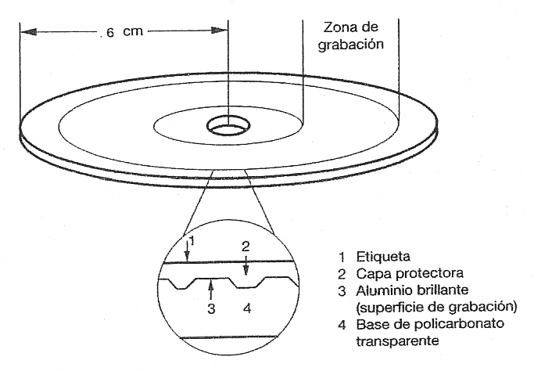
Soportes Ópticos (V)

Slide 8
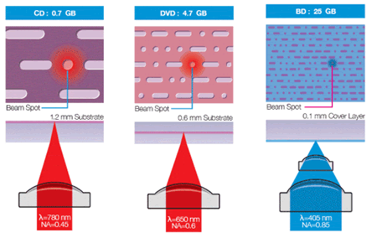
Soportes Ópticos (V`)

Slide 9
Soportes Ópticos (VI)
    Un rayo láser se refleja en la superficie y es captado por un componente fotosensible que sirve de receptor. En presencia de un orificio, el ángulo de incidencia del rayo varía, éste es desviado y sólo una pequeña cantidad de la radiación alcanza al receptor. El circuito electrónico del lector óptico interpreta estas variaciones de radiación.
    La información a almacenar se impresiona sobre la capa metálica en forma de los llamados pits y lands, que son pequeñas protuberancias y cavidades que representan los diferentes bits.

Slide 10
Soportes Ópticos (VII)
  Al contrario de un disquete o un disco duro, un disco compacto no está dividido en cilindros, los datos comparten una única pista que va desde dentro hacia fuera y cubre todo el CD. Un CD comienza su reproducción desde el margen interior y no desde el exterior.
  Los sectores que conforman la pista se encuentran unos detrás de otros. Todos ellos poseen el mismo tamaño, lo que implica que la velocidad de rotación debe variar cuando la cabeza de lectura se desplaza desde el centro a la periferia o viceversa.
  Para grabar un CD-ROM, la información binaria de datos se transforma en un código especial denominado código de canal, con el que cada byte queda representado por 14 bits. A estos 14 bits se añaden otros 3 de separación, con lo que por cada byte de información se graban 17 bits en el CD.

Slide 11
Soportes Ópticos (VIII)
  Pero estos bytes tampoco se graban directamente en el CD. La información se graba por bloques de 24bytes denominados tramas (OJO! Estos 24bytes son de 17 bits cada uno) junto con más información de sincronización y de control, y 98 de estas tramas hacen un sector que finalmente es la unidad que conforma la pista de un CD.
  Dependiendo del formato del sector disponemos de distintos tipos de sectores, dando lugar a distintos tipos de CD: de audio, de datos sin multisesión, de datos con multisesión, de video, …

Slide 12
Soportes Ópticos (IX)
  Tipos de CD
    Existen distintos tipos de CD según el número de grabaciones que podamos hacer sobre el mismo:
      CD-R: Una única grabación
      CD-RW: Varias grabaciones
    CD-R
      Dispone de las siguientes capas:
        Etiqueta y protección
        Reflectante
        Capa fotosensible
        Plástico policarbonato

Slide 13
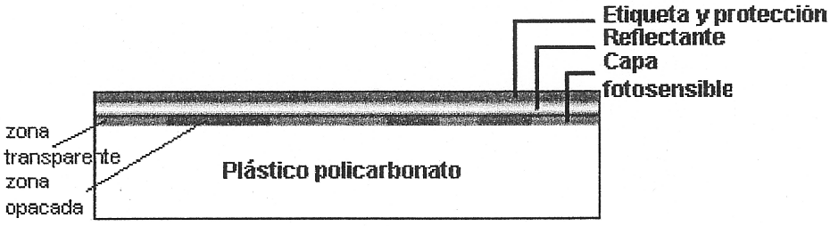
Soportes Ópticos (X)
  La capa fotosensible esta compuesta por un tinte orgánico fotosensible (cianina, ftalocianina o metal azo) y que se coloca entre la capa inferior de policarbonato y la capa reflectante, que normalmente es de algún material metálico. Este tinte orgánico tiene inicialmente un aspecto homogéneo y transparente pero goza de la particularidad de que cuando se somete a una fuente luminosa de determinada intensidad y frecuencia sus propiedades de absorción lumínica cambian, volviéndose opaco, con lo que se comporta como un pit.

Slide 14
Soportes Ópticos (XI)
    CD-RW
      Dispone de las siguientes capas:
        Etiqueta y protección
        Reflectante
        Compuesto con cambio de fase óptica
        Capas dieléctricas
        Plástico policarbonato
      En el disco CD-RW, la capa que contiene la información está formada por una aleación cristalina de plata, indio, antimonio y telurio, que presenta una interesante cualidad: si se calienta hasta cierta temperatura, cuando se enfría deviene cristalino, pero si al calentarse se alcanza una temperatura más elevada, cuando se enfría queda con una estructura amorfa.

Slide 15
Soportes Ópticos (XII)
      Para poder realizar las operaciones de lectura y escritura el lector/escritor de unidades de CD-RW utiliza tres tipos de luz láser:
        Para escribir se usa un láser de alta energía, denominado láser de escritura, que calienta pequeñas zonas de la superficie para que el material se torne amorfo.
        El estado cristalino se puede conseguir utilizando para ello el llamado láser de borrado que tiene una intensidad menos que el de escritura.
        Para leer los datos del disco se utiliza un láser de baja potencia que se refleja en las zonas cristalinas y se dispersa en las de estructura amorfa, reflexión o dispersión que es analizada por un fotodiodo e interpretada como un land o pit.
        En los procesos de grabación y borrado las capas de material dieléctrico que rodean el estrato que puede cambiar de fase óptica se utilizan para absorber los excesos de calor.

Slide 16
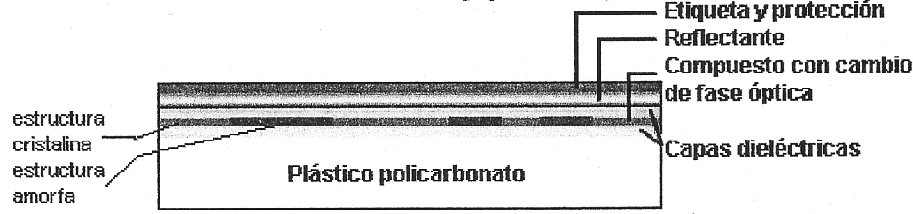
Soportes Ópticos (XIII)

Slide 17
Soportes Ópticos (XIV)
DVD
  La especificación DVD propuesta por el DVD Forum, supuso un nuevo intento de unificación de los estándares óptico digitales de almacenamiento. DVD abarca todos los campos existentes, por lo que un mismo disco DVD puede utilizarse para almacenar películas, música, datos informáticos e incluso juegos de consola.
  La gran ventaja con respecto a los CDs es su mayor capacidad de almacenamiento que varia entre 4,7 y los 17GB (aproximadamente 25 CDs) y la mayor velocidad de lectura de los reproductores.
    133 minutos de video de alta calidad, sonido Dolby Digital 5.1, 8 pistas de audio para 8 idiomas y subtítulos en 32 idiomas.

Slide 18
Soportes Ópticos (XV)
  La apariencia externa de un DVD es similar a la de un CD, pero dependiendo del proceso de fabricación varían el numero de veces que pueden ser grabados así como su capacidad.
  Al igual que ocurrió con el CD, la aparición del DVD implicó la necesidad de especificar un formato lógico de datos que permitiera organizar adecuadamente la gran cantidad y diversidad de información que puede albergar un DVD. Este formato es el UDF (Universal Disk Format).
  Según el número de grabaciones distinguimos entre:
    DVD-ROM
      Una vez, durante la fabricación.
    DVD ± R
      Una vez, cuando el usuario decida.
    DVD±RW
      Varias veces (10³)
    DVD-RAM
      Varias veces (10⁶)

Slide 19
Soportes Ópticos (XVI)
  En la siguiente tabla podemos estudiar los distintos tipos de DVD y sus características más importantes: lectura/escritura, número de capas, número de caras y capacidad.

Slide 20
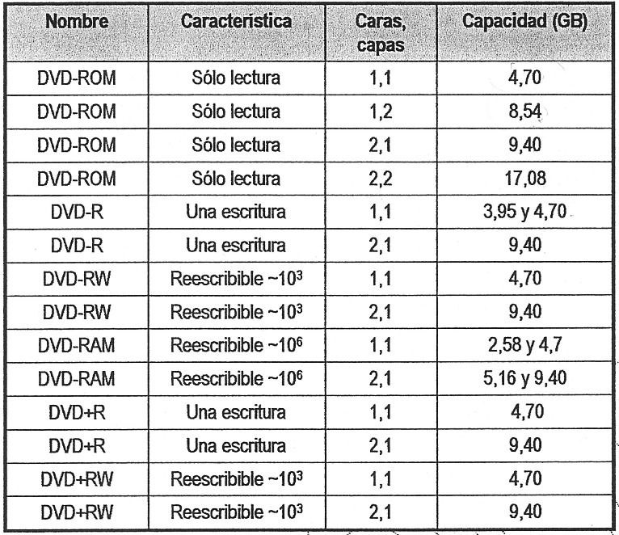
Soportes Ópticos (XVII)

Slide 21
Soportes Ópticos (XIII)
  DVD-RAM
    Formato de disco DVD regrabable aprobado por el DVD-Forum. Se diferencia del DVD-RW (y del DVD+RW) en que no hace falta borrar todo el disco para recuperar el espacio de los contenidos que deseamos borrar y en que se puede grabar directamente en él cómo si fuera un disco duro, sin necesidad de programas de grabación de DVD, ni de programas controladores intermedios (en el caso de grabadores DVD-RAM para ordenadores).
  DVD±RW
    Ambos formatos están ampliamente reconocidos pero mantienen diferencias significativas: DVD-RW necesita de un formateo previo del DVD (2-4 minutos) y de un proceso de cierre de disco (30 minutos) y su máximo valedor es la DVD Allianz, mientras que el DVD+RW no necesita de estos procesos, permite realizar la grabación tanto en CAV como en CLV, es capaz de reiniciar una grabación interrumpida y su máximo valedor es el DVD Forum.
    Panasonic y el DVD Forum están detrás del DVD-RAM y los formatos DVD+R/RW, mientras que Philips y la DVD Alliance son responsables de la alternativa DVD-R/RW.

Slide 22
Soportes Ópticos (XIX)
HD-DVD
  HD DVD (High Definition Digital Versatile Disc) es un formato de almacenamiento óptico desarrollado como un estándar para el DVD de alta definición y desarrollado por las empresas Toshiba, Microsoft y NEC, así como por varias productoras de cine.
  Existen HD-DVD de una capa, con una capacidad de 15 GB (unas 4 horas de vídeo de alta definición) y de doble capa, con una capacidad de 30 GB. Toshiba ha anunciado que existe en desarrollo un disco con triple capa, que alcanzaría los 45 GB de capacidad. En el caso de los HD-DVD-RW las capacidades son de 20 y 32 GB, respectivamente, para una o dos capas. La velocidad de transferencia del dispositivo se estima en 36.5 Mbps.
  El HD-DVD trabaja con un láser violeta con una longitud de onda de 400 nm.

Slide 23
Soportes Ópticos (XX)
Blu-Ray
  Blu-ray es un formato de disco óptico de nueva generación de 12 cm de diámetro (igual que el CD y el DVD) para vídeo de alta definición y almacenamiento de datos de alta densidad. De hecho, compite por convertirse en el estándar de medios ópticos sucesor del DVD. Su rival es el HD-DVD. El disco Blu-Ray hace uso de un láser de color violeta de 405 nanómetros, a diferencia del DVD, el cual usa un láser de color rojo de 650 nanómetros.
  Una capa de disco Blu-ray puede contener alrededor de 25 GB o cerca de 6 horas de video de alta definición más audio, y el disco de doble capa puede contener aproximadamente 50 GB. La velocidad de transferencia de datos es de 36 Mbit/s (54 Mbps para CD-ROM), pero prototipos a 2x de velocidad con 72 Mbit por segundo de velocidad de transferencia están en desarrollo.
  El 19 de mayo de 2005, TDK anunció un prototipo de disco Blu-ray de cuatro capas de 100 GB.
  En septiembre del 2009, anunciaron especificaciones técnicas en 3D para el Blu-ray Disc, que permite la compatibilidad con reproductores de Blu-ray en 2D

Slide 24
Soportes Ópticos (XXI)
Archival Disk
  Archival Disk son discos de doble cara con tres capas por cada cara y formato “Land and Groove”, lo que les permite una capacidad inicial de 300 GB por disco, frente a los 50 GB de un Blu-ray estándar de doble capa.
  Sony y Panasonic son los fabricantes que dan luz al proyecto.
  Actualmente tenemos contenidos de más calidad aún que la alta definición. Hablamos de 4k, que es 4 veces de más calidad que el formato FullHD.
  Para su lectura se utiliza una longitud de onda de 405 nm y llevan incorporado un método de corrección de errores.
  Están destinados principalmente al ámbito profesional, aunque eventualmente tengan un uso masivo.
  Servirán, a parte de para almacenar películas de gran definición (4k), para el almacenamiento de copias de seguridad, ya que los discos ópticos y en particular este formato, son más resistentes a los cambios de temperatura, a la humedad, al agua y al polvo que un disco duro convencional.

